Slide 1
K-POP의 지속적인 성장을 위한 매출 구조 개선 방안 수립
Situation
Problem definition framework
K-POP의 성장세가 예전만큼 가파르지 않다.
2023년 인도네시아 스포티파이의 경우, 연평균 케이팝 점유율이 작년대비 28%나 감소
Undesired results
(R1)
Desired results
(R2)
K-POP의 성장세가 예전만큼 가파르지 않으며, 매출 자체를 특정 아티스트와 코어팬에 의존하다보니, K-POP 성장이 한계에 다다랐다.
K-POP의 매출 구조를 개선하여 지속적인 성장을 위한 발판을 마련한다.
Complications
Question
어떻게 하면 K-POP의 지속적인 성장이 가능한 매출 구조를 만들어 낼 수 있을까?
매출 자체를 특정 아티스트에만 의존하고 K-POP 산업이 지나치게 코어팬 중심으로 형성되어 있다보니, BTS같은 아티스트의 부재나 코어팬 의존성으로 인해 K-POP의 성장이 한계에 다다랐다.
Answer
멀티 레이블 운영과 K-POP 현지화로 특정 아티스트 매출 의존성 제거 및 라이트팬 유입을 통해 K-POP의 인식을 개선하고 K-POP 시장 점유율 확대를 통해 K-POP의 지속적인 성장을 위한 발판을 마련한다.

Slide 2
특정 아티스트에 의존하는 수익 구조
Issue Structure
(3 X 3)
수익 다양화의 부족
코어팬에 지나치게 의존하는 수익 구조
특정 디지털 플랫폼에 대한 의존도
언어 및 문화적 장벽
K-POP 성장의 한계
글로벌 인지도의 한계
지역별 홍보 및 마케팅 부족
글로벌 컨텐츠 제공의 한계
창작 및 예술적 자유 한계
아티스트의 한계
실력의 부재와 음악성의 한계
스캔들 및 부정적인 이미지의 영향과 취약도

Slide 3
1. 수익 다양화의 부족 > 1.1 특정 아티스트에 의존하는 수익 구조
가설(Hypothesis)
수집된 데이터에 대한 분석방법/분석결과물
K-POP 산업의 수익 구조는 특정 아티스트에만 과도하게 의존적이다.
다양한 아티스트와 수익 창출 방법을 도입하면 특정 아티스트 외에도 다양한 수입원을 마련할 수 있을 것이다.
통계 분석: 특정 아티스트에 대한 의존도 분석
분산 분석: 다양한 수익 창출 방법이 전체 수익에 미치는 영향 비교
시계열 분석: 시간에 따른 수익 변화 추이 분석, 특정 이벤트 전후 수익 변화 분석
수집할 데이터 항목
도출할 최종 결과물의 리스트
아티스트별 수익 비중 데이터
아티스트별 앨범 판매량 및 스트리밍 수익 데이터
아티스트별 소셜 미디어 팔로워 및 언급 횟수 데이터
특정 아티스트 의존도 분석 보고서
다양한 아티스트 및 수익 창출 방법 도입 시나리오
수익 구조 개선을 위한 전략 제안서
수집 대상 데이터 수집 방법
아티스트별 수익 비중 데이터 -> 음반사 및 매니지먼트 회사의 내부 보고서 및 재무 자료 수집
아티스트별 앨범 판매량 및 스트리밍 수익 데이터 -> 음악 플랫폼 및 음반 판매 사이트에서 수집
아티스트별 소셜 미디어 팔로워 및 언급 횟수 데이터 -> 소셜 미디어 분석 도구

Slide 4
1. 수익 다양화의 부족 > 1.2 코어팬에 지나치게 의존하는 수익 구조
가설(Hypothesis)
수집된 데이터에 대한 분석방법/분석결과물
K-POP 산업의 수익 구조는 코어팬에 지나치게 의존하고 있다.
코어팬 외의 다양한 팬층을 확보하면, 모두가 즐길 수 있는
K-POP 문화가 형성 될 수 있을 것이다.
군집 분석: 팬들을 코어팬과 일반팬으로 분류 후, 각 군집의 소비 특성 분석
회귀 분석: 코어팬 및 일반팬의 소비 패턴이 수익에 미치는 영향 분석
시계열 분석: 시간에 따른 코어팬과 일반팬의 소비 변화 추이 분석 및 다양한 수익 경로의 비율 변화 분석
수집할 데이터 항목
도출할 최종 결과물의 리스트
K-POP 아티스트의 코어팬과 일반팬의 비율 데이터
K-POP 아티스트의 코어팬과 일반팬의 소비 패턴 및 수여 기여도 데이터
K-POP 아티스트의 코어팬과 일반팬의 구매력 및 소비 빈도 데이터
코어팬 의존도 분석 결과 보고서
수익 다변화 전략 분석 보고서
코어팬과 일반팬의 소비 패턴 비교 분석 보고서
수집 대상 데이터 수집 방법
K-POP 아티스트의 코어팬과 일반팬의 비율 데이터 -> 팬클럽 회원 가입 데이터
K-POP 아티스트의 코어팬과 일반팬의 소비 패턴 및 수여 기여도 데이터 -> 코어팬과 일반팬의 K-POP 아티스트의 굿즈, 앨범 등 구매 데이터
K-POP 아티스트의 코어팬과 일반팬의 구매력 및 소비 빈도 데이터 -> K-POP 아티스트의 굿즈, 앨범 등의 판매 보고서

Slide 5
1. 수익 다양화의 부족 > 1.3 특정 디지털 플랫폼에 대한 의존도
가설(Hypothesis)
수집된 데이터에 대한 분석방법/분석결과물
K-POP 아티스트들의 컨텐츠가 특정 디지털 플랫폼에만 의존하고 있다.
특정 디지털 플랫폼 외에도 다양한 디지털 플랫폼을 통해 컨텐츠를 제공해야 디지털 플랫폼의 정책 변화에 따른 리스크에서 벗어나고, 변화하는 플랫폼 트렌드도 따라갈 수 있을 것이다.
통계 분석: 디지털 플랫폼별 수익 비율 및 소비 패턴 분석
회귀 분석: 디지털 플랫폼 이용자 통계 및 사용자 행동이 수익에 미치는 영향 분석
분류 분석: 플랫폼 내 사용자의 데이터를 활용한 콘텐츠 소비 패턴 분류 분석
변화 분석: 디지털 플랫폼 정책 변화가 수익에 미치는 영향 분석
수집할 데이터 항목
도출할 최종 결과물의 리스트
디지털 플랫폼별 수익 비율 데이터 (음원 스트리밍, 유튜브 수익 등)
디지털 플랫폼 이용자 통계 및 사용자 행동 데이터
디지털 플랫폼에서의 콘텐츠 소비 패턴 데이터
디지털 플랫폼의 정책 변화 사례에 따른 변화 전후 데이터
디지털 플랫폼 의존도 분석 보고서
디지털 플랫폼 정책 변화 영향 분석 결과 보고서
수집 대상 데이터 수집 방법
디지털 플랫폼별 수익 비율 데이터 (음원 스트리밍, 유튜브 수익 등) -> 음반사 및 매니지먼트 회사 재무 보고서(플랫폼별 수익 데이터 수집)
디지털 플랫폼 이용자 통계 및 사용자 행동 데이터 -> 디지털 플랫폼 제공 데이터 및 분석 도구 활용
디지털 플랫폼에서의 콘텐츠 소비 패턴 데이터 -> 플랫폼 내의 조회수, 시청 시간 등 사용자의 데이터 수집
디지털 플랫폼의 정책 변화 사례에 따른 변화 전후 데이터 -> 과거 정책 변화 사례 분석 및 수익 변화 데이터 수집

Slide 6
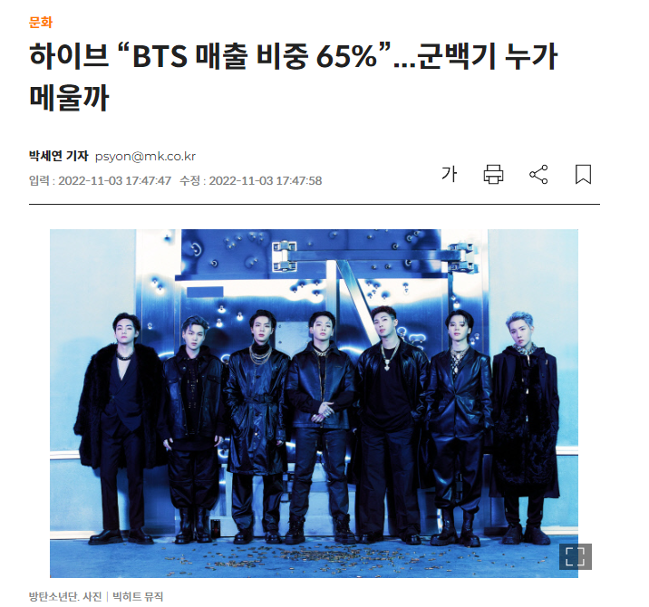
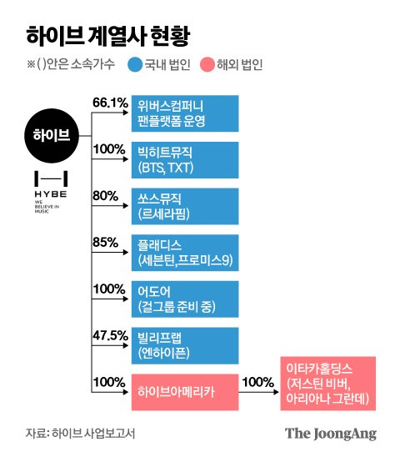
1. 수익 다양화의 부족 > 문제 해결 사례
특정 아티스트에 의존하는 K-POP 산업의 수익 구조 예시
멀티 레이블 운영을 통한 특정 아티스트 의존하는
수익 구조 개선 예시 (매출의 출처 다양화)
사진 출처: 매일경제
사진 출처: The JoonAng

Slide 7
2. 글로벌 인지도의 한계 > 2.1 언어 및 문화적 장벽
가설(Hypothesis)
수집된 데이터에 대한 분석방법/분석결과물
K-POP의 글로벌 인지도가 언어 및 문화적 장벽 때문에 한계에 도달했다.
언어 및 문화적 장벽을 극복하고 현지 문화에 맞는 K-POP으로 접근해야 다양한 국가의 팬층을 지속적으로 확보할 수 있을 것이다.
통계 분석: 국가별 K-POP 소비 데이터 및 언어 사용 패턴 분석
감정 분석: 댓글 및 반응 데이터의 긍정적, 부정적 감정 분석
변화 분석: 번역 및 현지화된 K-POP 콘텐츠의 소비 패턴 변화 분석
수집할 데이터 항목
도출할 최종 결과물의 리스트
국가별 K-POP 인기 순위 및 소비 데이터
국가별 K-POP 콘텐츠 소비자의 언어 사용패턴 데이터
다른 언어로 제공되는 K-POP 콘텐츠의 조회수 및 상호작용 데이터
K-POP 콘텐츠 번역 및 현지화 사례 및 그 효과 데이터
K-POP의 글로벌 인지도를 저해하는 언어 및 문화적 장벽 요인 분석 보고서
국가별 K-POP 소비 패턴 비교 분석 보고서
언어 및 문화적 장벽을 극복하기 위한 K-POP 글로벌 인지도 향상 전략 제안서
수집 대상 데이터 수집 방법
국가별 K-POP 인기 순위 및 소비 데이터 -> 음반사 및 스트리밍 서비스 제공자의 국가별 판매 및 스트리밍 데이터 수집
국가별 K-POP 콘텐츠 소비자의 언어 사용패턴 데이터 -> 소셜 미디어 분석 도구 및 스트리밍 서비스의 사용자 데이터 수집
다른 언어로 제공되는 K-POP 콘텐츠의 조회수 및 상호작용 데이터 -> 유튜브 및 스트리밍 서비스의 언어별 조회수 및 상호작용 데이터 수집
K-POP 콘텐츠 번역 및 현지화 사례 및 그 효과 데이터 -> 번역 및 현지화 서비스 제공자의 데이터 및 그에 따른 조회수 및 상호작용 변화 분석

Slide 8
2. 글로벌 인지도의 한계 > 2.2 지역별 홍보 및 마케팅 부족
가설(Hypothesis)
수집된 데이터에 대한 분석방법/분석결과물
K-POP의 글로벌 인지도가 특정 지역에 한정되어 있으며, 이는 지역별 맞춤형 홍보 및 마케팅의 부족 때문이다.
지역별로 차별화된 마케팅 전략을 수립하고 실행하면 K-POP의 글로벌 인지도를 더욱 확장할 수 있을 것이다.
통계 분석: 지역별 인지도 및 인기 순위 데이터 분석
변화 분석: 지역별 홍보 및 마케팅 캠페인이 K-POP 인지도 및 인기 순위에 미친 영향 분석
사례 연구 분석: 성공적인 마케팅 캠페인 사례의 성공 요인 분석
수집할 데이터 항목
도출할 최종 결과물의 리스트
국가 및 지역별 K-POP 인지도 및 인기 순위 데이터
각 지역에서의 K-POP 관련 행사(콘서트, 팬미팅, 프로모션 이벤트 등) 데이터
각 지역에서의 K-POP 팬덤 규모 및 성장률 데이터
지역별 K-POP 인지도 및 인기 순위 분석 보고서
지역별 홍보 및 마케팅 전략 보고서
팬덤 규모 및 성장률 분석 결과 보고서
수집 대상 데이터 수집 방법
국가 및 지역별 K-POP 인지도 및 인기 순위 데이터 -> 음악 차트, 스트리밍 서비스, 소셜 미디어 데이터
각 지역에서의 K-POP 관련 행사(콘서트, 팬미팅, 프로모션 이벤트 등) 데이터 -> 공연 주최사 및 매니지먼트 회사의 행사 기록 데이터 수집
각 지역에서의 K-POP 팬덤 규모 및 성장률 데이터 -> 팬클럽, 소셜 미디어 팔로워 수, 팬미팅 참석 인원 데이터 수집

Slide 9
2. 글로벌 인지도의 한계 > 2.3 글로벌 컨텐츠 제공의 한계
가설(Hypothesis)
수집된 데이터에 대한 분석방법/분석결과물
글로벌 시장에서의 K-POP의 성장에 한계가 있는 이유는 현지화로 된 콘텐츠 제공이 부족하기 때문이다.
다양한 국가와 문화에 맞춘 콘텐츠를 제공해야 지속적으로 글로벌 팬층을 확대하고 유지할 수 있을 것이다.
정량 분석: 설문 조사 및 스트리밍 데이터에 대해 통계 분석을 실시하여 콘텐츠 선호도, 만족도, 접근성 등 수치화
정성 분석: 인터뷰 내용을 바탕으로 주요 이슈와 현지화 전략에 대한 질적 분석을 실시
수집할 데이터 항목
도출할 최종 결과물의 리스트
주요 K-POP 기획사의 해외 콘텐츠 제작 및 배포 현황
글로벌 주요 음악 스트리밍 플랫폼에서 K-POP 콘텐츠 제공 비율
해외 팬들의 K-POP 콘텐츠 접근성에 대한 만족도 조사 결과
글로벌 K-POP 콘텐츠 제공 현황 및 문제점 분석 보고서
국가별 선호 콘텐츠 유형 및 접근성에 대한 설문 조사 결과서
글로벌 K-POP 콘텐츠 현지화 전략
수집 대상 데이터 수집 방법
주요 K-POP 기획사의 해외 콘텐츠 제작 및 배포 현황 -> 주요 K-POP 기획사의 콘텐츠 제작 및 배포 담당자와의 인터뷰
글로벌 주요 음악 스트리밍 플랫폼에서 K-POP 콘텐츠 제공 비율 -> 글로벌 음악 스트리밍 플랫폼에서 K-POP 콘텐츠의 제공 비율 분석
해외 팬들의 K-POP 콘텐츠 접근성에 대한 만족도 조사 결과 -> 팬 커뮤니티 및 소셜 미디어 조사

Slide 10


2. 글로벌 인지도의 한계 > 문제 해결 사례
기존의 K-POP 그룹
현지화 사례: 한국인 1명도 없는 K팝 걸그룹 등장
사진 출처: The JoonAng
사진 출처: The JoonAng
“한국인을 중심으로 한국에서 먼저 데뷔 후, 세계로 나아가는 전략”
“외국 국적의 멤버들이 외국에서 바로 데뷔해 활동하는 K팝 현지화 그룹 등을 통해 언어 및 문화적 장벽을 극복”

Slide 11
3. 아티스트의 한계 > 3.1 창작 및 예술적 자유 한계
가설(Hypothesis)
수집된 데이터에 대한 분석방법/분석결과물
K-POP 아티스트가 “양산형 아이돌“, “공장형 아이돌＂이라는 평가를 받는 이유는 이러한 창작 및 예술적 자유의 한계 때문이다.
K-POP 아티스트들은 기획사의 상업적 요구와 이미지 관리 정책을 개선해야 창작 및 예술적 자유에 한계를 극복 할 수 있을 것이다.
정량 분석: 설문조사 결과 및 앨범 크레딧 정보 분석을 통해 아티스트들의 창작 참여 비율과 창작 자유에 대한 인식 수치화
정성 분석: 인터뷰 내용과 음악 평론, 팬 피드백을 바탕으로 창작 자유의 한계가 아티스트들의 예술적 표현에 미치는 영향 분석
비교 분석: 창작 자유가 보장된 아티스트들과 그렇지 않은 아티스트들간의 작품 평가 및 시장 반응 비교 분석
수집할 데이터 항목
도출할 최종 결과물의 리스트
주요 K-POP 기획사와 아티스트 간의 계약 조건 및 창작 관련 조항
K-POP 아티스트들의 창작 활동에 대한 인터뷰 및 설문조사 결과
글로벌 및 로컬 음악 시장에서 K-POP 아티스트들의 창작물에 대한 평가 및 피드백
K-POP 아티스트들의 창작 자유 제한에 분석 보고서
주요 기획사의 계약서 창작 조항 분석 보고서
창작 참여 비율과 작품 평가 간의 상관관계 분석 결과 보고서
수집 대상 데이터 수집 방법
주요 K-POP 기획사와 아티스트 간의 계약 조건 및 창작 관련 조항 -> 계약서를 통해 데이터 수집
K-POP 아티스트들의 창작 활동에 대한 인터뷰 및 설문조사 결과 -> 설문조사 및 인터뷰
글로벌 및 로컬 음악 시장에서 K-POP 아티스트들의 창작물에 대한 평가 및 피드백 -> 음악 평론가, 팬 커뮤니티, 소셜 미디어에서 K-POP 아티스트들의 창작물에 대한 평가와 피드백 수집

Slide 12
3. 아티스트의 한계 > 3.2 실력의 부재와 음악성의 한계
가설(Hypothesis)
수집된 데이터에 대한 분석방법/분석결과물
일부 K-POP 아티스트들은 충분한 보컬 훈련과 준비 없이 데뷔하여 실력과 음악성에 한계를 보인다.
실력을 기반으로 한 K-POP 아티스트들만이 논란 없이 꾸준히 오래 활동 할 수 있을 것이다.
정량 분석: 설문조사 결과를 분석하여 아티스트들의 실력 수준과 음악성 평가를 수치화 한다.
정성 분석: 인터뷰 내용과 음악 평론가 및 팬들의 피드백을 바탕으로 아티스트들의 실력과 음악성의 한계를 질적으로 분석한다.
수집할 데이터 항목
도출할 최종 결과물의 리스트
K-POP 아티스트들의 데뷔 전 훈련 기간 및 과정에 대한 정보
아티스트들의 음악성에 대한 팬들과 평론가들의 평가 및 피드백
K-POP 아티스트들의 실력 및 음악성에 대한 종합 평가
주요 기획사의 트레이닝 시스템 분석 결과
아티스트에 대한 인터뷰 및 설문조사 결과
수집 대상 데이터 수집 방법
K-POP 아티스트들의 데뷔 전 훈련 기간 및 과정에 대한 정보 -> 트레이닝 시스템 분석
아티스트들의 음악성에 대한 팬들과 평론가들의 평가 및 피드백 -> 설문조사 및 인터뷰

Slide 13
3. 아티스트의 한계 > 3.3 스캔들 및 부정적인 이미지의 영향과 취약도
가설(Hypothesis)
수집된 데이터에 대한 분석방법/분석결과물
K-POP 아티스트들은 스캔들과 부정적인 이미지로 인해 대중의 신뢰를 잃고 있으며, 이는 그들의 커리어와 K-POP 산업 전체에 부정적인 영향을 미친다.
K-POP 아티스트가 받는 업계에서의 심한 압박과 사생활 존중의 문화가 개선되어야 K-POP 아티스트들도 오랫동안 지속적인 활동을 할 수 있을 것이다.
정량 분석: 미디어 분석 및 인기 지표 변화를 통계적으로 분석하여 스캔들이 아티스트의 활동과 인기 지표에 미치는 영향 수치화
비교 분석: 스캔들 발생 전후의 데이터를 비교하여 스캔들이 아티스트의 커리어와 심리적 상태에 미친 영향 평가
수집할 데이터 항목
도출할 최종 결과물의 리스트
최근 5년간 K-POP 아티스트들의 주요 스캔들 사례 및 그로 인한 미디어 보도 내용
스캔들 발생 전후의 아티스트 인기 및 활동 지표 (앨범 판매량, 스트리밍 수, SNS 팔로워 수등)
스캔들이 아티스트들의 심리적 상태 및 창작 활동에 미치는 영향
K-POP 아티스트들의 스캔들 및 부정적 이미지 영향 분석
스캔들 발생 전후의 인기 및 활동 지표 변화 보고서
K-POP 아티스트들의 이미지 회복을 위한 제안서
수집 대상 데이터 수집 방법
최근 5년간 K-POP 아티스트들의 주요 스캔들 사례 및 그로 인한 미디어 보도 내용 -> 최근 5년간 주요 K-POP 아티스트들의 스캔들 관련 뉴스 기사, 소셜 미디어 게시물 등 분석
스캔들 발생 전후의 아티스트 인기 및 활동 지표 (앨범 판매량, 스트리밍 수, SNS 팔로워 수등) -> 스캔들 발생 전후의 앨범 판매량, 스트리밍 수, SNS 팔로워 수 등 데이터 수집
스캔들이 아티스트들의 심리적 상태 및 창작 활동에 미치는 영향 -> 팬들과 일반 대중을 대상으로 설문조사를 실시하여 스캔들에 대한 인식과 아티스트에 대한 신뢰도 변화를 조사

